Slide 1
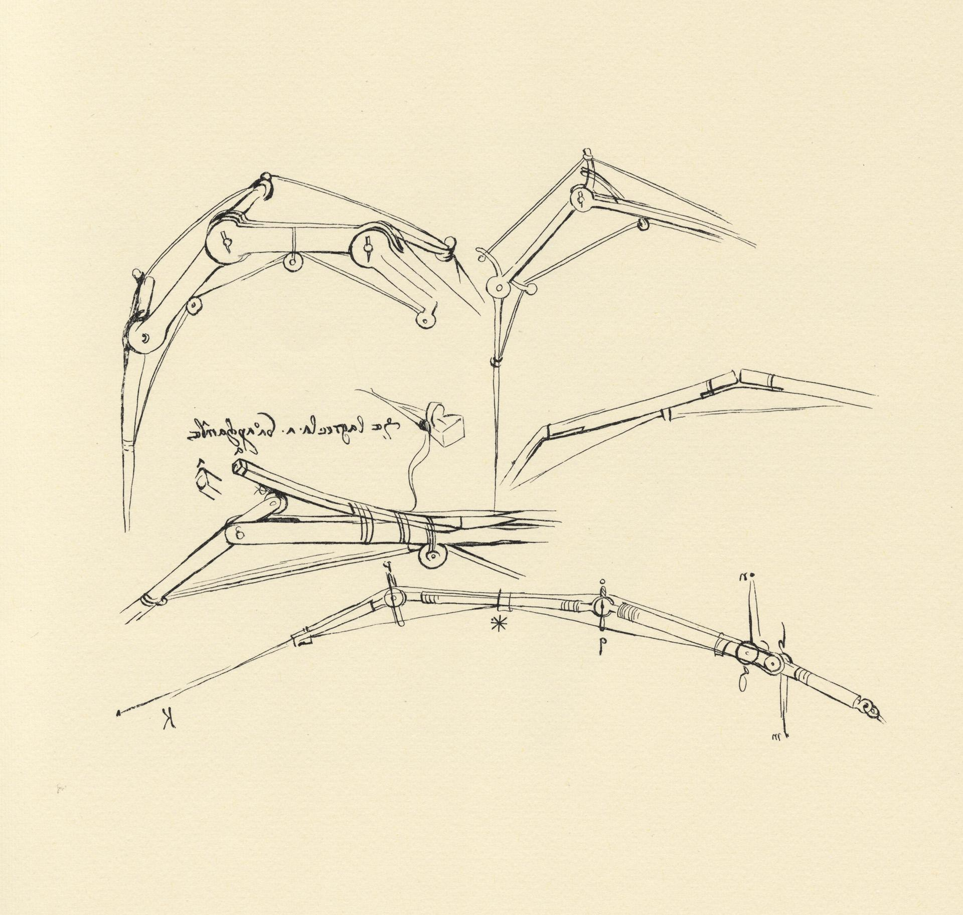
Mi dia en la historia

Slide 2
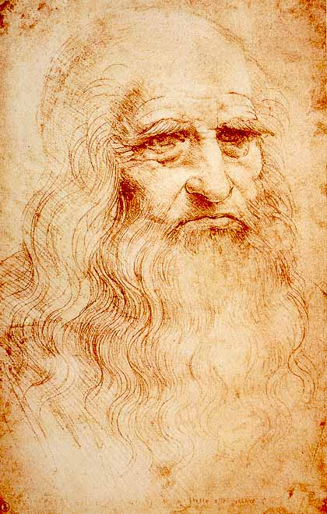
1-Leonardo Da Vinci
Fecha: Nació el 15 de abril de 1452 y murió el 2 de mayo de 1519.
Fuentes: internet.
Tema: La muerte de Leonardo da Vinci y su herencia

Slide 3
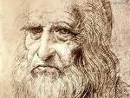
2-Hecho Histórico
¿Qué pasó?
Tras su muerte dejó parte de su herencia al rey Francisco I (rey de Francia).
¿Quién es el protagonista?
Leonardo Da Vinci
¿Dónde pasó?
Murió en Amboise (Francia)

Slide 4
2-Hecho Histórico
¿Cuándo y Cómo pasó?
El pintor italiano Leonardo da Vinci murió en Amboise (Francia) el 2 de mayo de 1519, a los 67 años de edad, por causas naturales. Nació el 15 de abril de 1452, en Vinci (Florencia, Italia).
Leonardo Da Vinci, enfermo desde hacía varios meses, redactó su testamento el 23 de abril de 1519 delante de un notario de Amboise. Pidió a un sacerdote para recibir la confesión y la extremaunción.

Slide 5
3-¿Porqué Francisco I recibe parte de la herencia?
Leonardo se hizo amigo íntimo del rey Francisco I y vivió sus últimos años en las cercanías del castillo real de Amboise.
El conde Francisco Melzi, amigo y aprendiz con el que vivió los últimos tres años, fue su principal heredero y ejecutor del testamento, y recibió el dinero, pinturas, instrumentos, biblioteca y otros efectos personales. Leonardo también recordó a su otro antiguo alumno y compañero, Salai, y a su criado Battista di Vilussis, que recibieron cada uno la mitad de una huerta de Leonardo. Sus hermanos recibieron 400 escudos, y su sirvienta una capa negra con un borde de piel.

Slide 6
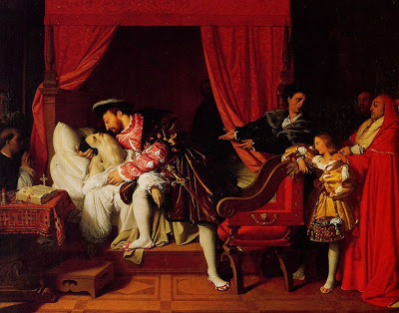
4-Consecuencias de dicho hecho Histótico
Leonardo Da Vinci y con su famoso Autorretrato, pintado en 1512. Gracias a la precisión del genio renacentista, los doctores australianos Godfrey Gapp y Mary McReddie, de Toowoomba (Queensland), han deducido que Leonardo sufría cáncer de piel, tal vez causado por una excesiva exposición a los rayos solares. Bajo su ojo derecho aparece una especie de pliegue que es una característica que suelen tener los carcinomas. "Por lo que sabemos, este pequeño detalle nunca había sido advertido", han comentado Gapp y McReddie.

Slide 7
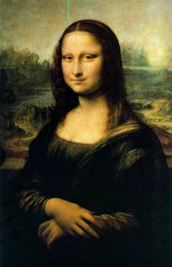
5-Trascendencia de los hechos
¿Tiene importancia hoy?
fue importante ya que fue un genio de la historia(pintor,arquitecto,ingeniero).
La Gioconda fue adquirida por el rey Francisco I de Francia.
La última cena como una de las mejores obras pictóricas del mundo
Dejó la idea del helicóptero, el submarino,el automóvil.

Slide 8
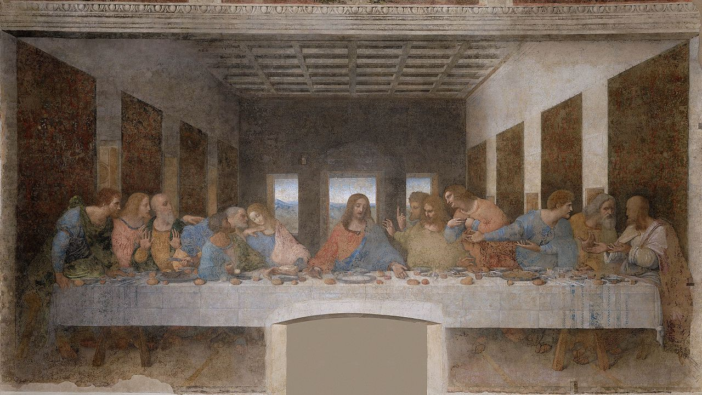
5-Trascendencia del hecho Histórico
¿Qué circunstancias actuales están relacionadas con él?
Hizo progresar las áreas de anatomía, ingeniería civil, y la hidrodinámica.

